Slide 1
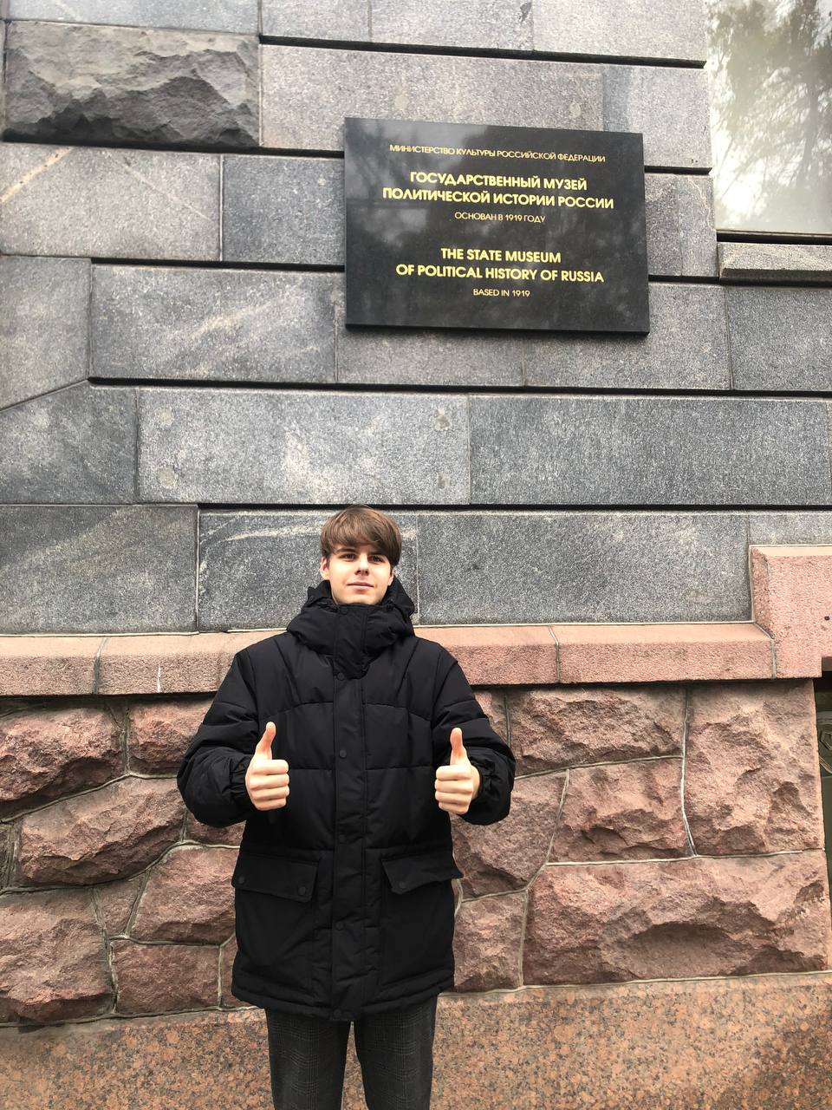
Здравствуйте, меня зовут Бурейко Роман 412902, я из группы p3115 и сегодня я расскажу о том как я сходил в музей политической истории России

Slide 2
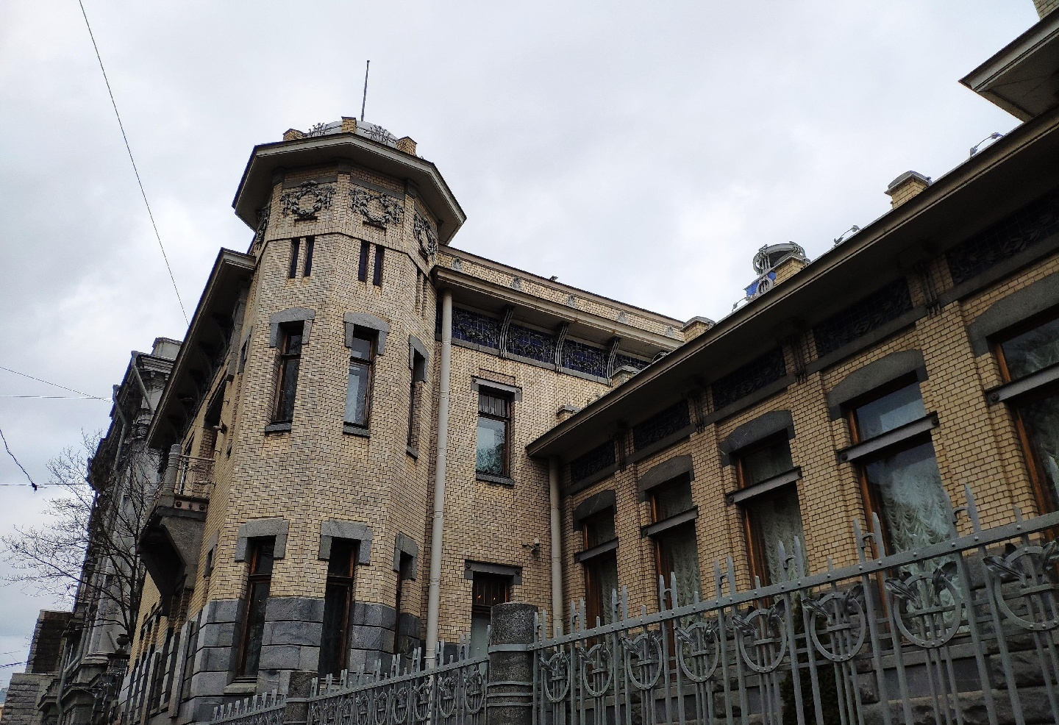
Немного о музее…
Музей политической истории России был
Открыт в 1919 году и изначально назывался
Государственным музеем революции.
Здание музея представляет собой два
Архитектурных памятника города
Санкт-Петербурга – особняки Кшесинской
И Брандта. Посетителям доступны 4 этажа,
Содержащие различные экспозиции,
Охватывающие события от царской России
и до наших дней…

Slide 3
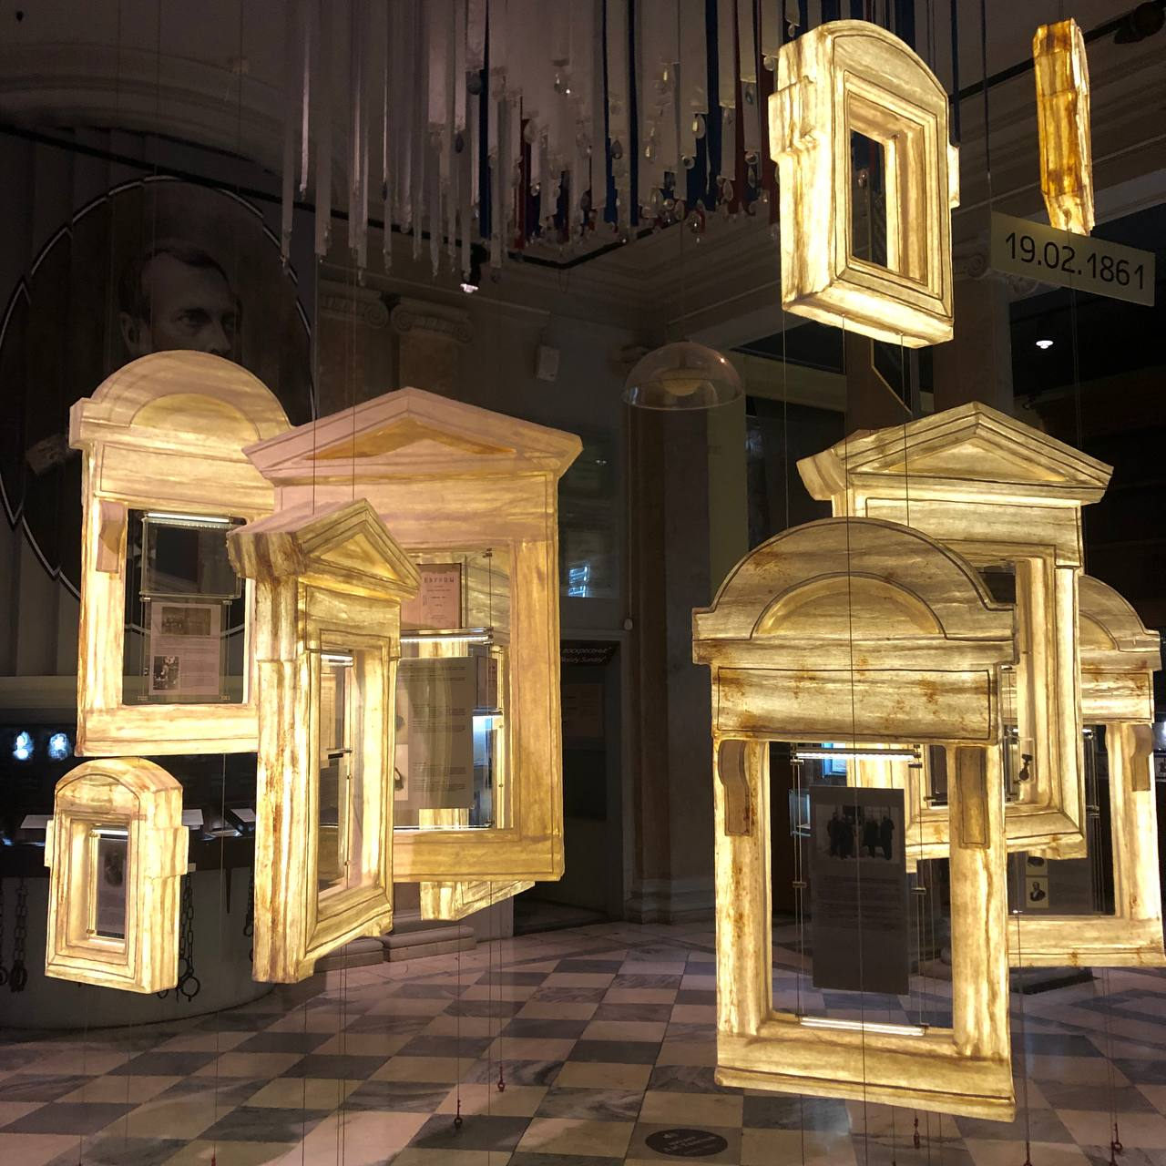
Начать я бы хотел с самого интересного (на мой
вкус) зала. Экспозиция называется "Человек и
Власть России в XIX–XXI столетиях”
Здесь собраны интереснейшие политические
События этой эпохи. Например: Восстание
Декабристов, Реформы Александра II, Принятие
Николаем II конституции и февральское восстание.
В самом центре зала можно увидеть красивейшие
Зеркала, а внутри зала можно найти письма
Николая II Витте по поводу Конституции.

Slide 4
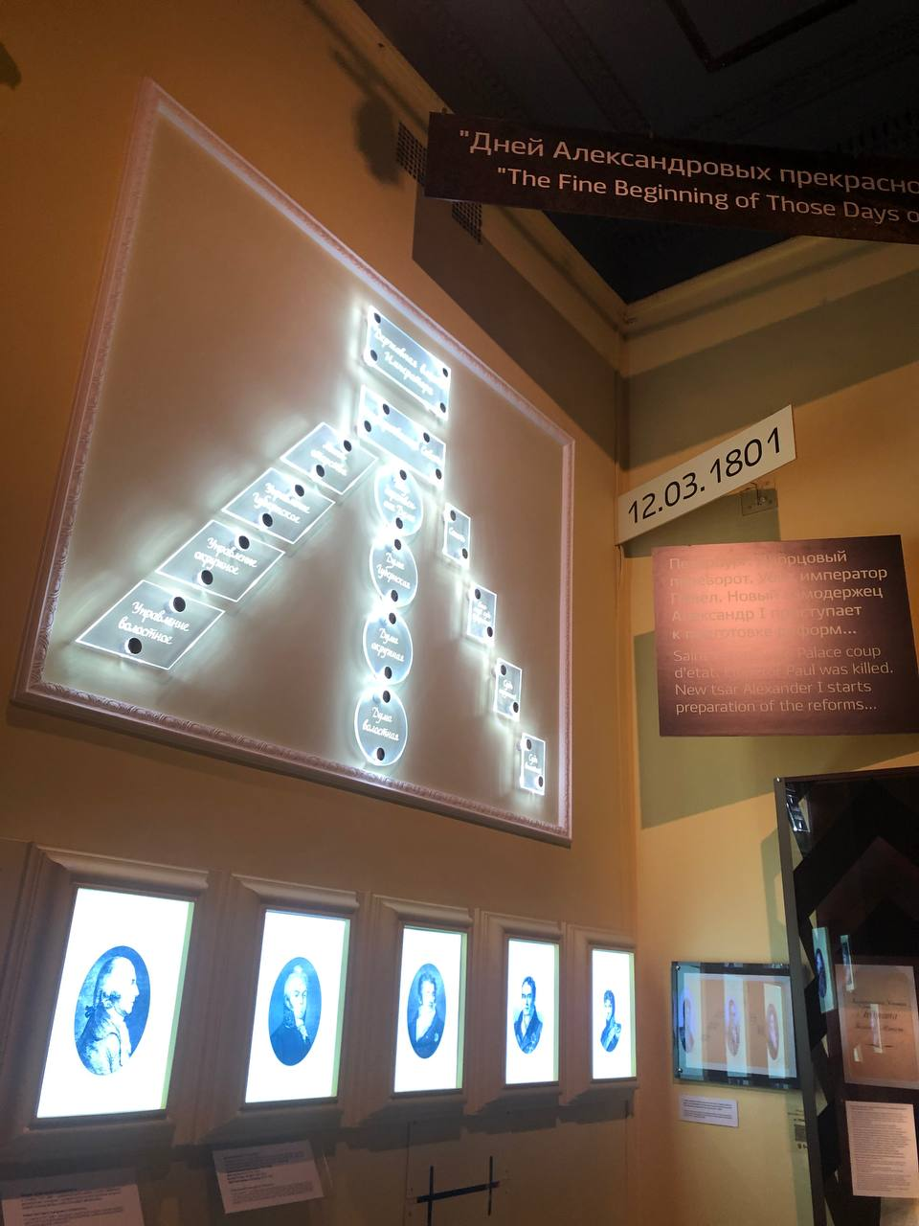
Здесь показана схема Государственной уставной грамоты
Российской империи. Насколько я понял, это была первая
В РИ конституция, однако слово ”конституция” казалась
Властям слишком европейским, а потому документ назвали именно
Так.

Slide 5
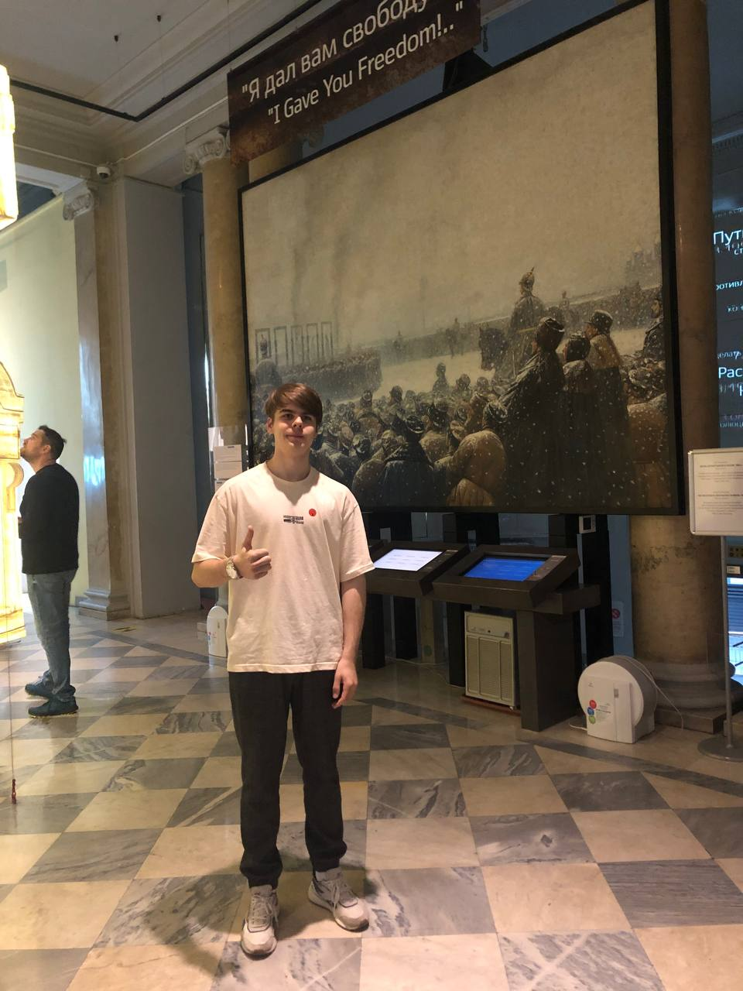
Отличный зал, много интересных экспонатов. При особом можно провести в одном только зале до получаса. Мне было интересно понаблюдать за созданием первой конституции РИ и РСФСР.

Slide 6
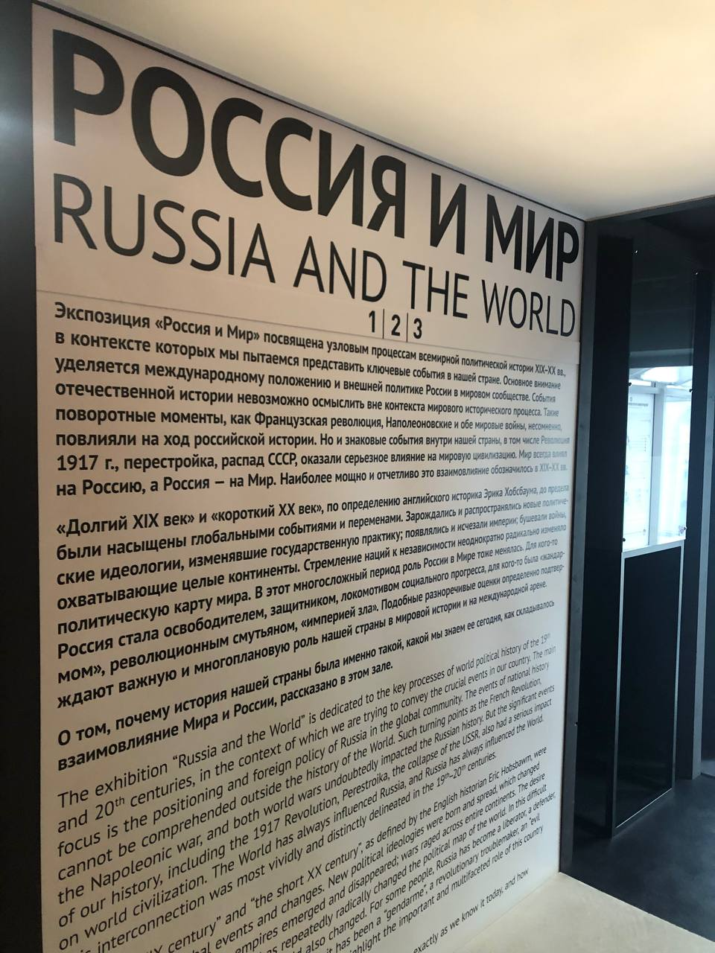
Также хотелось бы отметить зал под названием ”Россия и мир”. Здесь уделяется особое внимание внешней политике России. Здесь рассказывается о ключевых политических событиях в истории России и ее роль в международном обществе. Также сделан акцент на политику разоружения между странами в период существования Советского Союза

Slide 7
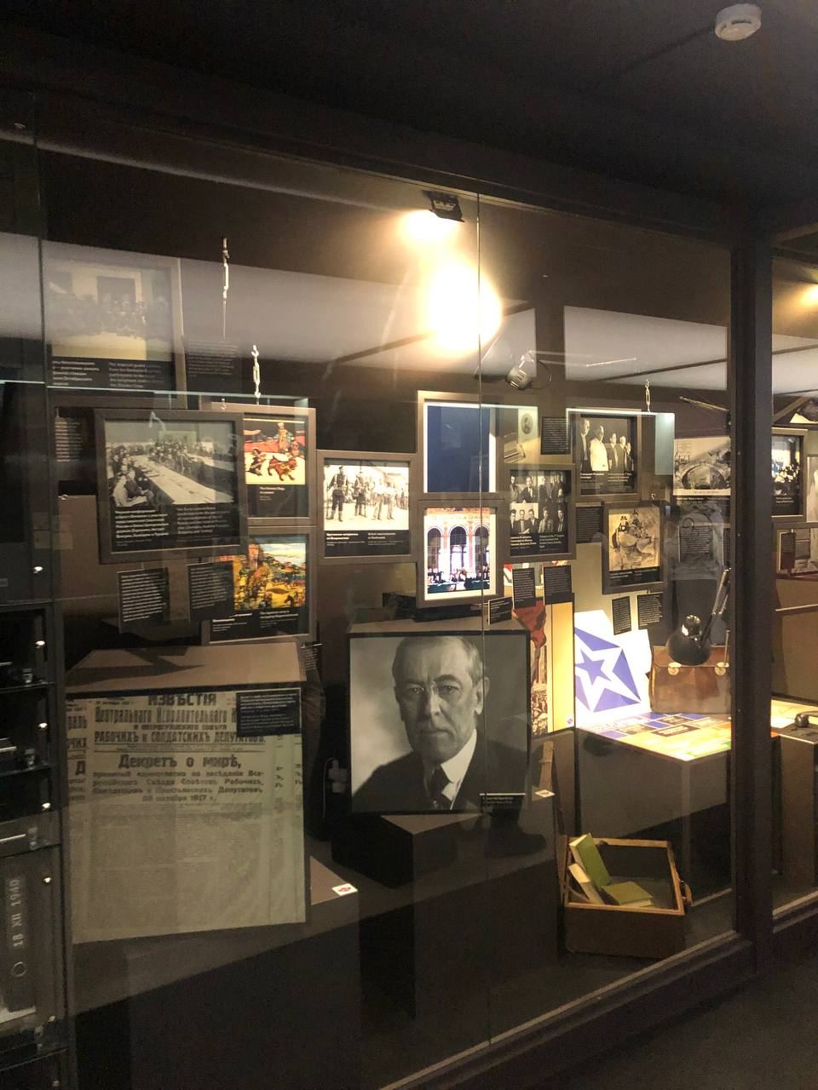
Самая понравившаяся мне экспозиция в этом зале

Slide 8
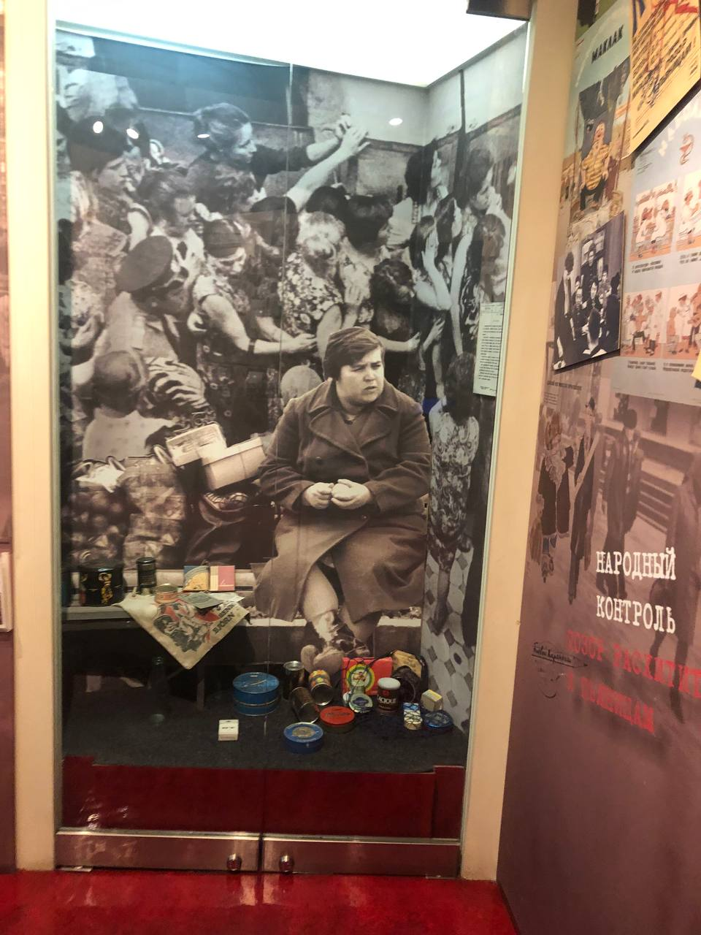
Также можно заметить экспозиции с атрибутами жизни обычного советского гражданина. В зале висят вывески с ценами на масло, хлеб и молоко. А также можно увидеть информацию о Генеральных секретарях цк кпсс, таких как Хрущев и Сталин. Информация гласит о том, что когда-то они были простыми рабочими на заводе, и, продвигаясь по карьерной лестнице стали главными людьми в стране. Видимо, мотивируя на то, что каждый гражданин в стране может на эту страну влиять.

Slide 9
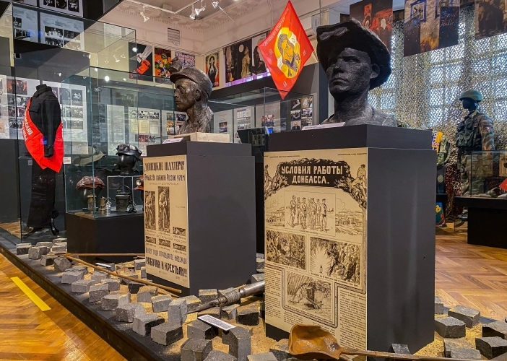
Также приковывает внимание зал под названием “Донбасс-Исполин”, в котором рассказывается о истории данного региона и о праве его население на самоопределение. Не хочу как то комментировать, за исключением того, что как по мне выставка имеет через чур прогандистский характер.

Slide 10
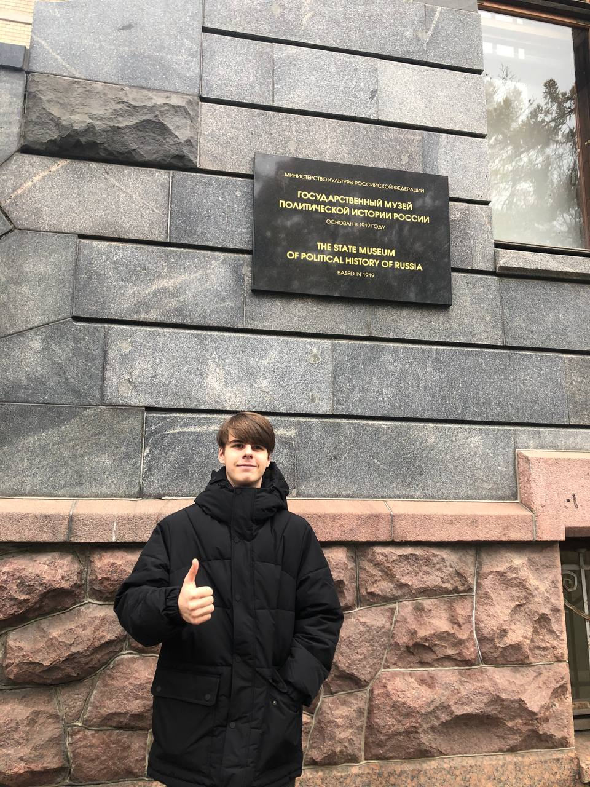
Конечно, я рассказал далеко не про все залы, которые есть в этом музее (хотя бы потому, что там целых 5(!) этажей), однако я попытался рассказать про самые запоминающиеся выставки и залы. Было очень интересно посетить музей, спасибо за такую возможность и спасибо за внимание!!

